Slide 1

UỶ BAN NHÂN DÂN HUYỆN TIÊN LÃNG
HỘI ĐỒNG THI GIÁO VIÊN DẠY GIỎI CẤP HUYỆN
BÁO CÁO BIỆN PHÁP NÂNG CAO CHẤT LƯỢNG DẠY HỌC
Một số biện pháp rèn kĩ năng nói Tiếng Anh
cho học sinh Tiểu học.
Giáo viên thực hiện: Phạm Thị Chính
Đơn vị: Trường Tiểu học Tây Hưng huyện Tiên Lãng
Tây Hưng, tháng 12 năm 2024

Slide 2

CẤU TRÚC CỦA BIỆN PHÁP
I. MỞ ĐẦU
II. NỘI DUNG
III. THỰC NGHIỆM BIỆN PHÁP TẠI ĐƠN VỊ
IV. KẾT LUẬN, ĐỀ XUẤT

Slide 3

I. MỞ ĐẦU
1. Lí do chọn biện pháp:
- Kĩ năng nói là một trong 4 kĩ năng rất quan trọng.
-Một số HS biết Tiếng Anh nhưng lại khó khăn khi dùng để giao tiếp.
- Hs hay e dè, xấu hổ khi giao tiếp.
- Một số em còn quá chú trọng về ngữ pháp.
- Nhiều HS hay bỏ âm cuối, âm gió, trọng âm, ngữ điệu khi nói.

Slide 4
I. MỞ ĐẦU
2. Mục tiêu, đối tượng áp dụng:
2.1. Mục tiêu của biện pháp.
- Góp phần đổi mới phương pháp, nâng cao chất lượng.
Hình thành năng lực giao tiếp.
Hình thành và rèn luyện kĩ năng vận dụng kiến thức vào thực tiễn.
Tạo hứng thú cho học sinh.
Cho học sinh cơ hội để trải nghiệm và ghi nhớ kiến thức.
Khuyến khích học sinh hỏi, đáp phi ngôn ngữ.

Slide 5
I. MỞ ĐẦU
2. Mục tiêu, đối tượng áp dụng:
2.2. Đối tượng áp dụng của biện pháp.
- Chủ thể áp dụng biện pháp: Giáo viên Phạm Thị Chính
-Khách thể áp dụng biện pháp: Học sinh lớp 5A trường Tiểu học Tây Hưng huyện Tiên Lãng.

Slide 6
II. NỘI DUNG
Cở sở lí luận và cơ sở thực tiễn để xây dựng biện pháp.
2. Nội dung biện pháp.
3. Cách thức/ quy trình thực hiện biện pháp.

Slide 7
II. NỘI DUNG
1. Cơ sở lí luận và cơ sở thực tiễn để xây dựng biện pháp.
1.1. Cơ sở lí luận:
- Tiếng Anh là một ngôn ngữ quốc tế có tính thông dụng cao.
-Là công cụ giao tiếp thiết yếu trong mọi lĩnh vực.
- Xu thế hiện nay là dạy Tiếng Anh theo lối dạy – học tương tác (interaction)

Slide 8
II. NỘI DUNG
1. Cơ sở lí luận và cơ sở thực tiễn để xây dựng biện pháp.
1.2. Cơ sở thực tiễn:
- Bên cạnh những học sinh học tích cực còn có nhiều em chưa tích cực.
- Môi trường tiếp xúc ngoại ngữ ít, học sinh còn ngọng, nhiều em chưa chú tâm chuẩn bị bài…
Qua khảo sát thực tế chất lượng kĩ năng nói của học sinh chưa cao.

Slide 9
II. NỘI DUNG
2. Nội dung biện pháp.
- Rèn luyện tín hiệu phi ngôn ngữ.
- Luyện tín hiệu ngôn ngữ.
- Tập cho học sinh phản xạ nhanh bằng Tiếng Anh.
- Tổ chức hoạt động theo cặp – nhóm dưới hình thức các trò chơi.
- Tổ chức hình thức dạy học theo dự án.
- Khuyến khích học sinh mạnh dạn giao tiếp khi có thầy cô người nước ngoài.

Slide 10
II. NỘI DUNG
3. Cách thức/ quy trình thực hiện biện pháp.
Chuẩn bị nói ( Pre- speaking)
Luyện nói có kiểm soát ( Controlled Practice)
Luyện nói tự do ( Free Practical Production)

Slide 11
II. NỘI DUNG
3. Cách thức/ quy trình thực hiện biện pháp.
3.1. Rèn tín hiệu phi ngôn ngữ:
- Kiểm soát tầm nhìn, tránh kiểu nhìn lơ đễnh, mông lung khi đang nói.
- Chú trọng đến yêu tố cử chỉ, điệu bộ.
- Giữ tác phong lịch sự khi giao tiếp, trang phục lịch sự

Slide 12
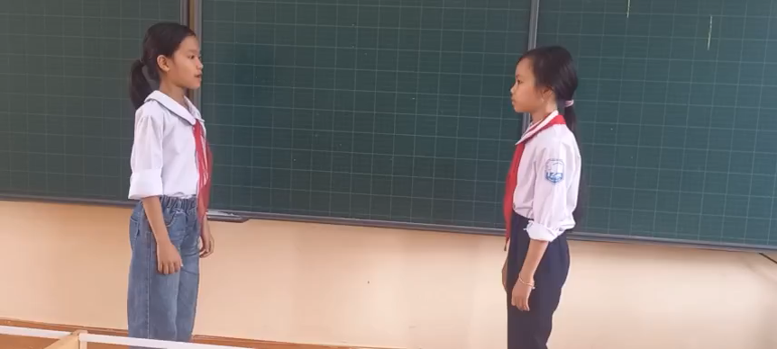
II. NỘI DUNG
3. Cách thức/ quy trình thực hiện biện pháp.
3.1. Rèn tín hiệu phi ngôn ngữ:

Slide 13
II. NỘI DUNG
3. Cách thức/ quy trình thực hiện biện pháp.
3.2. Luyện tín hiệu ngôn ngữ:
- Thể hiện sắc thái biểu cảm phù hợp với nội dung cuộc nói chuyện.
- Đủ âm lượng, giọng điệu tốt, gây tình cảm với người đối diện.
- Bỏ thói quen xấu khi nói ( ờ…à…)
- Giữ thái độ lắng nghe tích cực khi nói chuyện.

Slide 14
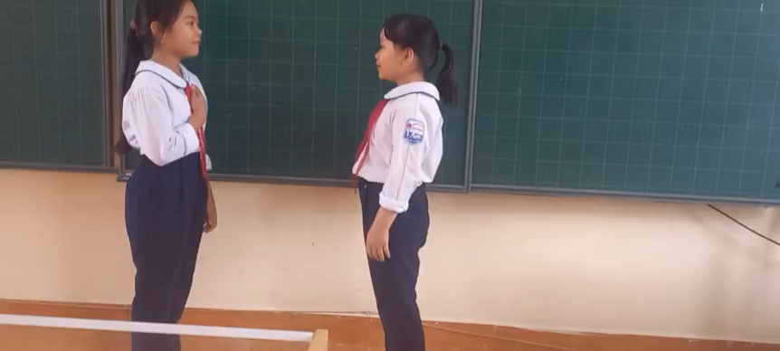
II. NỘI DUNG
3. Cách thức/ quy trình thực hiện biện pháp.
3.2. Luyện tín hiệu ngôn ngữ:

Slide 15
II. NỘI DUNG
3. Cách thức/ quy trình thực hiện biện pháp.
3.3. Tập cho học sinh phản xạ nhanh bằng Tiếng Anh:
- Thay thế từ không biết bằng 1 cụm từ tương đương đã biết.
- Khích lệ các em đưa ra ý kiến bằng những hiểu biết hiện tại.
- Không nên ngầm hiểu sang Tiếng Việt rồi mới dịch sang Tiếng Anh.

Slide 16
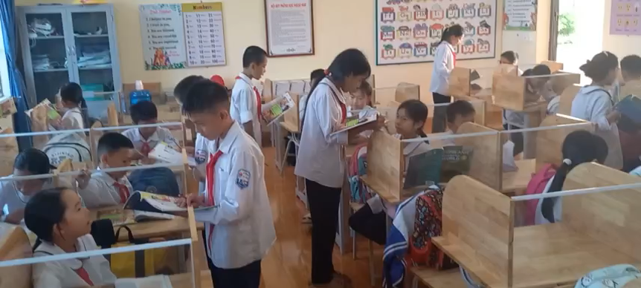
II. NỘI DUNG
3. Cách thức/ quy trình thực hiện biện pháp.
3.3. Tập cho học sinh phản xạ nhanh bằng Tiếng Anh:

Slide 17
II. NỘI DUNG
3. Cách thức/ quy trình thực hiện biện pháp.
3.4. Tổ chức hoạt động theo cặp – nhóm dưới các hình thức trò chơi:
- Tất cả các học sinh đều được làm việc trong cùng một thời gian.
- Giải quyết được nhiều vấn đề trong cùng một thời điểm.
- Học sinh học hỏi lẫn nhau, dễ chia sẻ thông tin.
Lưu ý: Kiến thức trong cá nhóm nên tương đồng nhau và giáo viên phải kiểm soát được hoạt động của cả lớp.

Slide 18
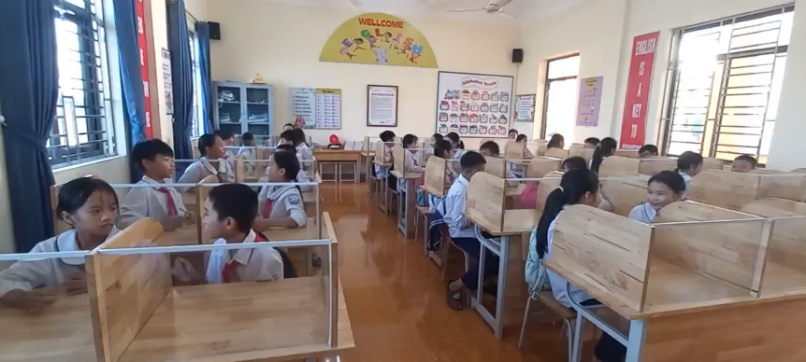
II. NỘI DUNG
3. Cách thức/ quy trình thực hiện biện pháp.
3.4. Tổ chức hoạt động theo cặp – nhóm dưới các hình thức trò chơi:

Slide 19
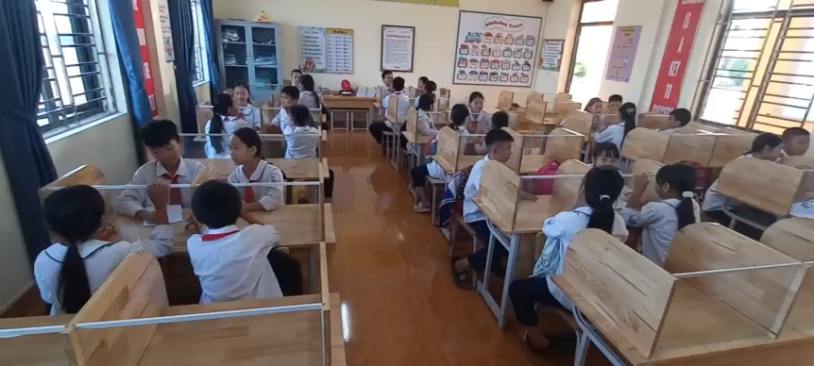
II. NỘI DUNG
3. Cách thức/ quy trình thực hiện biện pháp.
3.4. Tổ chức hoạt động theo cặp – nhóm dưới các hình thức trò chơi:

Slide 20
II. NỘI DUNG
3. Cách thức/ quy trình thực hiện biện pháp.
3.5. Tổ chức hình thức dạy học theo dự án.
- Sau các tiết học, gợi ý giao cho từng nhóm học sinh gần nhà nhau thực hiện các dự án theo nội dung bài học.
- Dành thời gian kiểm tra một vài nhóm vào đầu mỗi tiết học hoặc vào giờ ôn tập.

Slide 21
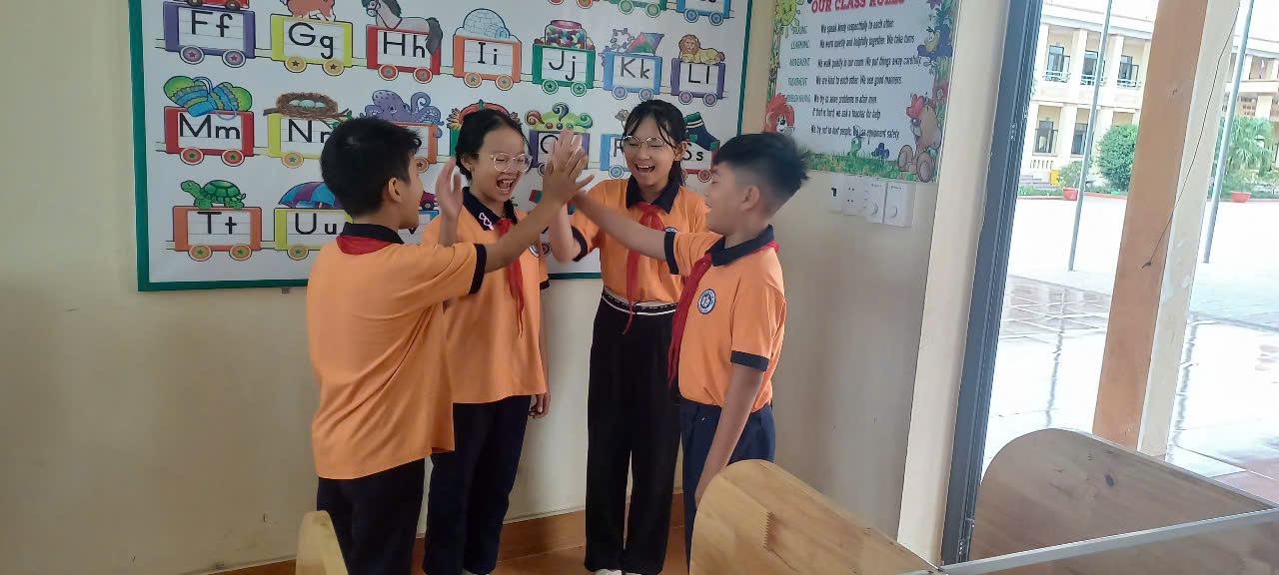
II. NỘI DUNG
3. Cách thức/ quy trình thực hiện biện pháp.
3.5. Tổ chức hình thức dạy học theo dự án.

Slide 22
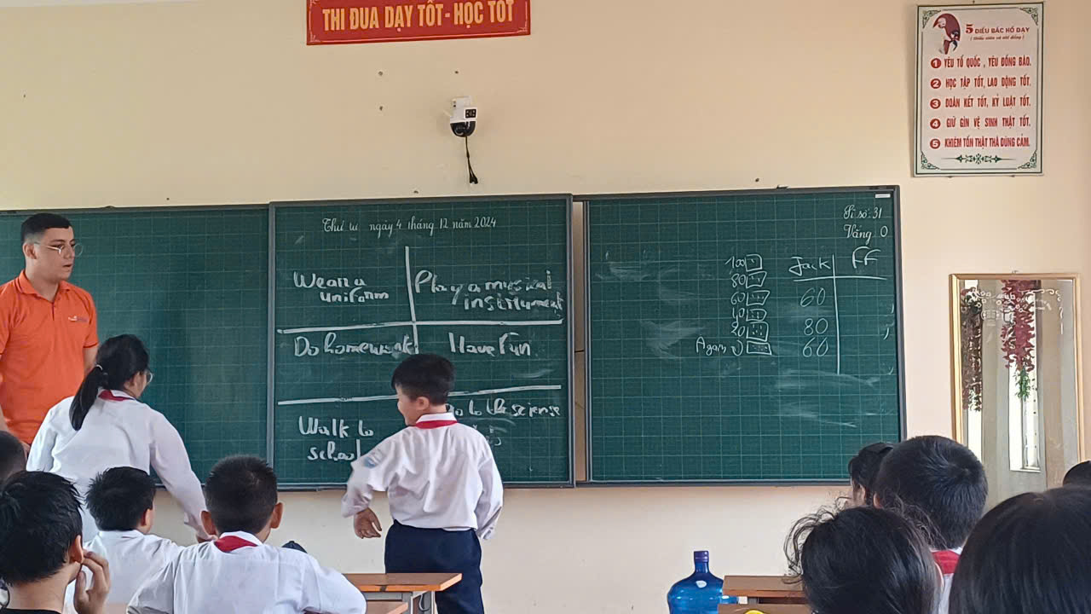
II. NỘI DUNG
3. Cách thức/ quy trình thực hiện biện pháp.
3.6.Khuyến khích học sinh mạnh dạn giao tiếp mỗi khi có tiết các thầy cô giáo người nước ngoài..

Slide 23
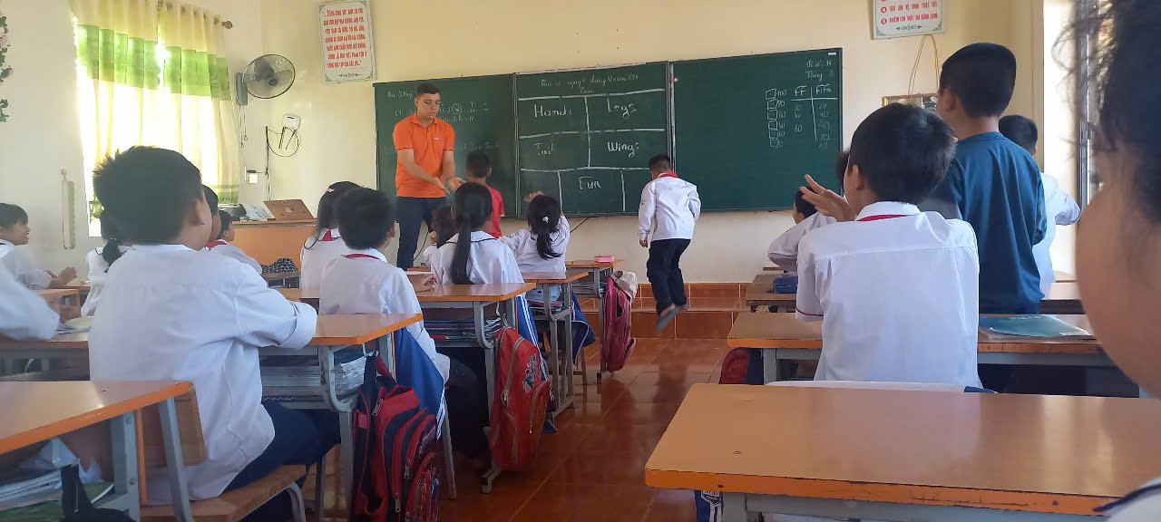
II. NỘI DUNG
3. Cách thức/ quy trình thực hiện biện pháp.
3.6.Khuyến khích học sinh mạnh dạn giao tiếp mỗi khi có tiết các thầy cô giáo người nước ngoài..

Slide 24
III. THỰC NGHIÊM TẠI ĐƠN VỊ.
1.Đối tượng, nội dung, phương pháp thực nghiệm.
1.1. Đối tượng:
1.2. Nội dung:
1.3.Phương pháp thực nghiệm:
2. Tiến trình thực nghiệm.
3. Phân tích số liệu, đánh giá kết quả thực nghiệm.

Slide 25
III. THỰC NGHIÊM TẠI ĐƠN VỊ.
1.Đối tượng, nội dung, phương pháp thực nghiệm.
1.1. Đối tượng:
Học sinh lớp 5A Trường Tiểu học Tây Hưng.
1.2. Nội dung:
Tìm hiểu thực trạng lớp học, nghiên cứu xây dựng kế hoạch bài dạy có sử dụng các biện pháp trên và dạy thực nghiệm trong từng giờ học.
1.3.Phương pháp thực nghiệm:
Phương pháp quan sát.
Phương pháp thực hành.

Slide 26
III. THỰC NGHIỆM TẠI ĐƠN VỊ
3. Phân tích số liệu, đánh giá kết quả thực nghiệm.
Bảng thống kê trước khi thực nghiệm
Lớp | Sĩ số | Hoàn thành tốt |  | Hoàn thành |  | Chưa hoàn thành
 |  | SL | % | SL | % | SL | %
5A | 35 | 18 | 51,4 | 16 | 45,7 | 1 | 2,9
5B | 36 | 18 | 50 | 18 | 50 | 0 | 0
(Lớp 5A là lớp thực nghiệm, lớp 5B là lớp đối chứng)

Slide 27
III. THỰC NGHIỆM TẠI ĐƠN VỊ
3. Phân tích số liệu, đánh giá kết quả thực nghiệm.
Bảng thống kê sau khi thực nghiệm
Lớp | Sĩ số | Hoàn thành tốt |  | Hoàn thành |  | Chưa hoàn thành
 |  | SL | % | SL | % | SL | %
5A | 35 | 25 | 71 | 10 | 29 | 0 | 0
5B | 36 | 18 | 50 | 18 | 50 | 0 | 0
(Lớp 5A là lớp thực nghiệm, lớp 5B là lớp đối chứng)

Slide 28

IV. KẾT LUẬN,
ĐỀ XUẤT
Nhà trường nên bổ sung thêm một số sách, truyện bằng Tiếng Anh để giáo viên và HS tham khảo, học tập và luyện nói theo tranh.
Giáo viên cần chuẩn bị bài kĩ, linh hoạt trong các hình thức tổ chức dạy học.
Thời gian áp dụng còn ít.
Bài soạn minh hoạ chưa đa dạng phong phú.
Chất lượng kĩ năng nói được tăng lên rõ rệt. Học sinh chủ động học tập và giao tiếp tự tin hơn.

Slide 29

Thank you
for your attention

